Slide 1
МЕТОДИКА ЗА ОЦЕНКА НА КОНЦЕПЦИИ ЗА ИНТЕГРИРАНИ ТЕРИТОРИАЛНИ ИНВЕСТИЦИИ
Заседание на Областен съвет за развитие в област Разград
гр. Разград, 15.06.2023 г.

Slide 2
Роля на Регионалния съвет за развитие на Северен централен район
Функциите на регионалните съвети за развитие по подбора на концепции за интегрирани териториални инвестиции са разписани в приложение 4 на Правилника за прилагане на Закона за регионалното развитие.
Стимулира активен диалог и сътрудничество между заинтересованите страни в Северен централен район за идентифициране на идеи за концепции за интегрирани териториални инвестиции, създаване на партньорства и кандидатстване с проекти, които да допринесат за социално-икономическото развитие на региона ни.
Адаптира Критерий 3 „Насърчаване на социално-икономическото развитие на региона“ от приетите Единни указания за кандидатстване с концепции за интегрирани териториални инвестиции към нуждите и приоритетите на Северен централен регион.
Разработва и приема оценителна таблица, в която определя какви точки да получават подадените концепции за приноса си към този критерий.
Оценява и приоритизира разработените концепции за интегрирани териториални инвестиции съгласно оценителната таблица като им поставя точки.

Slide 3
Приемане на методика за оценка и приоритизиране на ИТИ от РСР на СЦР
На 23 май 2023 г. Управляващият орган на Програма за развитие на регионите 2021-2027 г. стартира повторно обществено обсъждане на Проект за единни указания за кандидатстване с концепции за интегрирани териториални инвестиции.
На 29 май 2023 г. председателят на РСР на СЦР инициира неприсъствена писмена процедура за определяне на критерии за приоритизация на концепции за интегрирани териториални инвестиции съгласно критерий 3 „Насърчаване на социално-икономическото развитие на региона“.
Дадените предложения от членовете на РСР на СЦР бяха отразени в разработенната оценителна таблица за адаптиране на Критерий 3 „Насърчаване на социално-икономическото развитие на региона“ към нуждите и приоритетите на Северен централен регион.
Оценителната таблица, с включено разпределение на точките за подадените концепции за интегрирани териториални инвестиции по приоритети и цели, беше приета и одибрена с протокол на РСР на СЦР на 6 юни 2023 г.

Slide 4
Критерии за приоритизация на концепциите за ИТИ от Регионалните съвети за развитие
Съответствие с тематичните области за развитие на региона, очертани в Интегрираната териториална стратегия за развитие (ИТСР на Северен централен район е одобрена с решение на РСР на СЦР на 6.10.2022 г. и е приета с решение на Министерския съвет № 897/16.11.2022 г.).
Принос към удовлетворяването на нуждите и оползотворяването на потенциалите на региона;
Насърчаване на социално-икономическото развитие на региона.

Slide 5
Как се определя броят на точките при оценката на концепциите за ИТИ от РСР на СЦР?
Броят на точките, които получават подадените концепции за приноса си, е определен с тежест, съобразно предвидения финансов ресурс за всеки един стратегически приоритет на Интегрираната териториална стратегия за развитие на Северен централен район при максимален брой 40 т.:
Стратегически приоритет 1: Постигане на икономически подем и трансформация.
Стратегически приоритет 2: Развитие на човешкия потенциал и постигане на социален растеж.
Стратегически приоритет 3: Устойчиво териториално развитие и свързаност.
По този начин ще се осигури обективна оценка на концепциите за ИТИ, обхващаща всички стратегически приоритети на ИТСР на СЦР.

Slide 6
Как се определя броят на точките при оценката на концепциите за ИТИ от РСР на СЦР?
Приоритизацията на концепциите за интегрирани териториални инвестиции (ИТИ) е структурирана съобразно цялостната стратегическа рамка на ИТСР на СЦР.
Предложението е членовете на РСР да оценят и приоритизират концепциите съобразно степента на приноса им към изпълнението на стратегическите приоритети и специфичните цели, идентифицирани в стратегията.
Броят на точките, които могат да получат концепциите, е определен съгласно процентния дял на необходимия финансов ресурс по всеки един от стратегическите приоритети, както е идентифициран в ИТСР на СЦР.

Slide 7
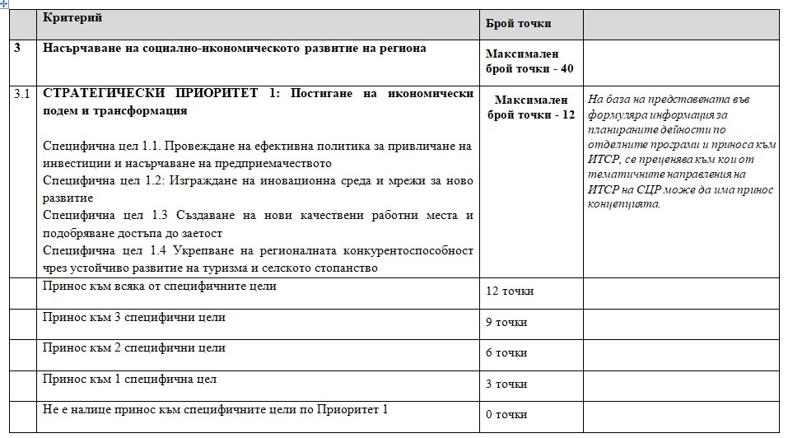
Как се определя броят на точките при оценката на концепциите за ИТИ от РСР на СЦР?

Slide 8
Как се определя броят на точките при оценката на концепциите за ИТИ от РСР на СЦР?

Slide 9
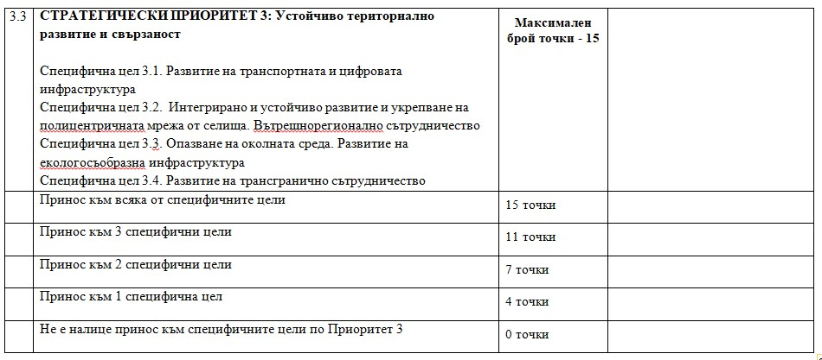
Как се определя броят на точките при оценката на концепциите за ИТИ от РСР на СЦР?

Slide 10
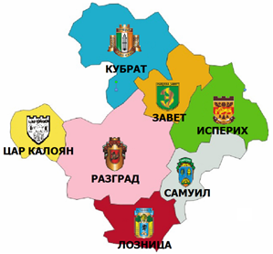
Благодаря за вниманието!
Светлин Симеонов – директор на дирекция в Областна администрация Разград, имейл: s.simeonov@rz-government.org

